Slide 1

8
使用StarUML
建模

Slide 2

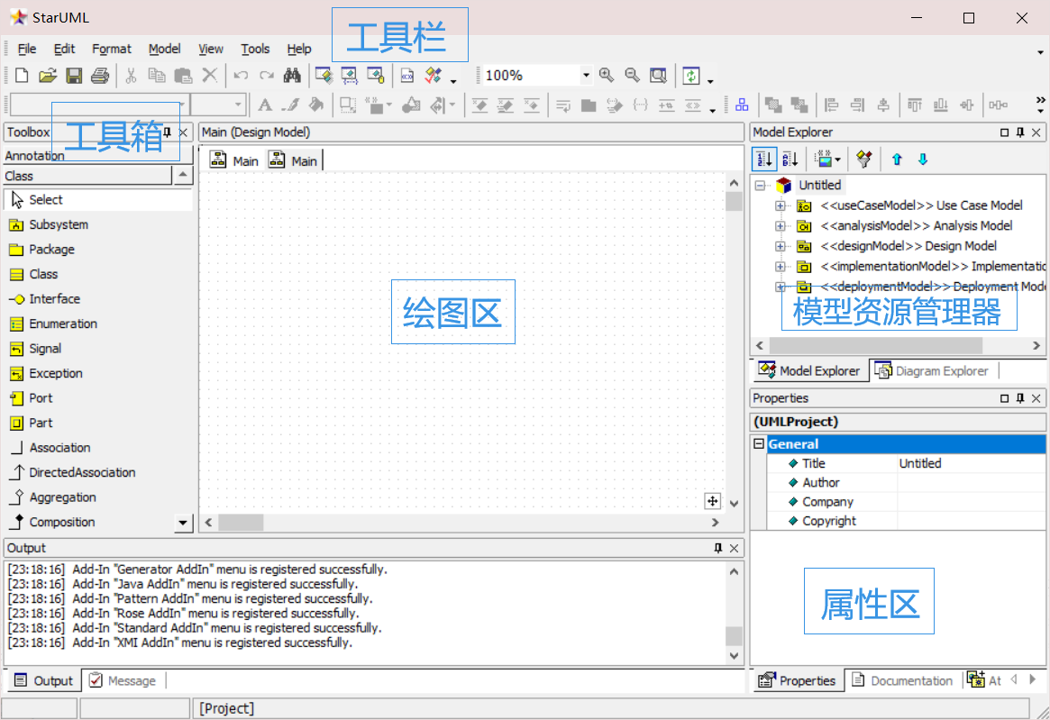
使用StarUML建模
StarUML支持UML语法规则检验，正反向Java、C++、C#工程，并且支持多种图片格式导出，同时它支持23种GOF模式以及三种EJB模式
GOF：Gang of Four（四人组）
包含23中设计模式。GOF强调了一个宗旨：要让你的程序尽可能的重用。
EJB：是基于分布式事务处理的企业级应用程序的组件。EJB在系统实现业务逻辑层里面负责表示程序的逻辑和提供访问数据库的接口。
StarUML界面结构

Slide 3


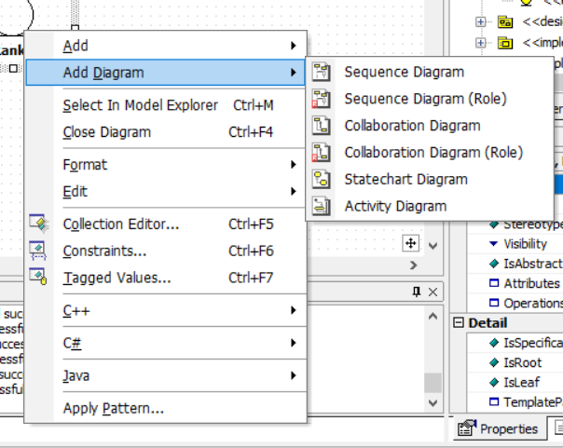
使用StarUML建模
StrUML中清晰地区分了模型、视与图的概念。模型是包含软件模式信息的元素。视则是模型中信息的可使表达法，图则是表示用户特定设计思想的可视元素的集合。
在StarUML开发中选择Add Diagram命令可以弹出如下图所示的菜单以供设计时选择

Slide 4

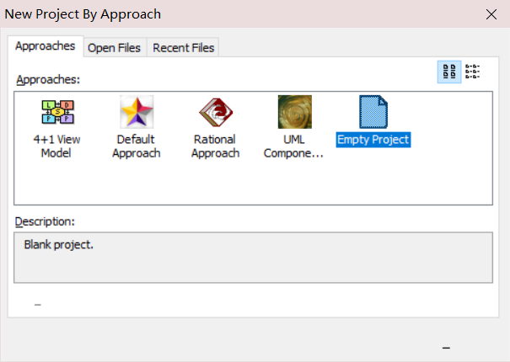
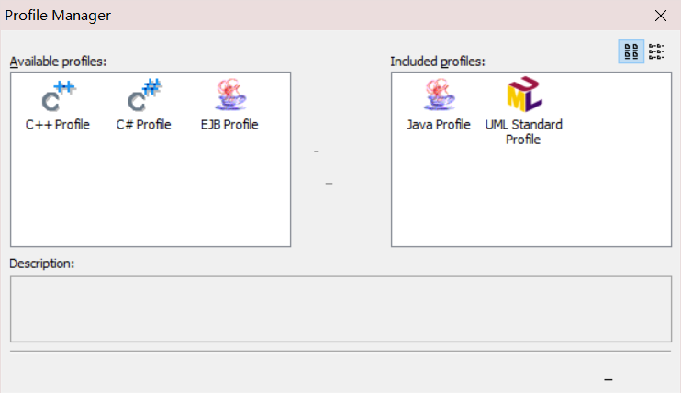
使用StarUML建模
在StarUML中，项目时基本的管理单位。一个项目包含并管理以下三种子元素
项目子元素 | 描述
模型（Model） | 管理一软件模型的元素
子系统（Subsystem） | 管理表示子系统的模型的元素
包（Package） | 管理元素所需的最一般的元素
选择File->New Project/New Project By Approach创建项目
选择Model->Profile与Java语言进行关联

Slide 5
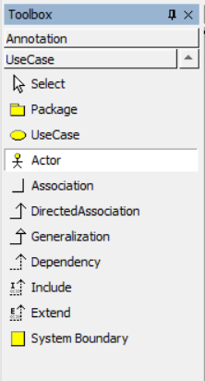
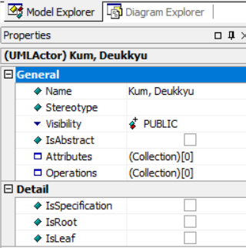
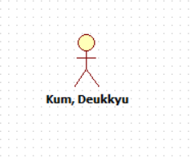
使用StarUML建模
创建并编辑元素（以参与者为例）
右击选定模型
点击作图区任意位置，出现相应图标
可以在属性区进行设置和修改

Slide 6
9
双向工程

Slide 7
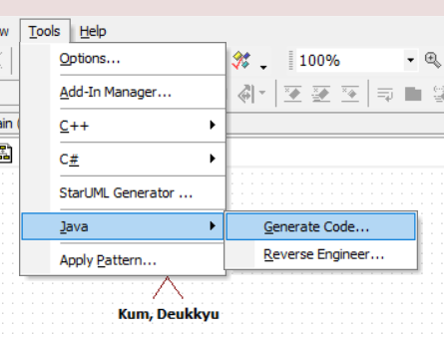
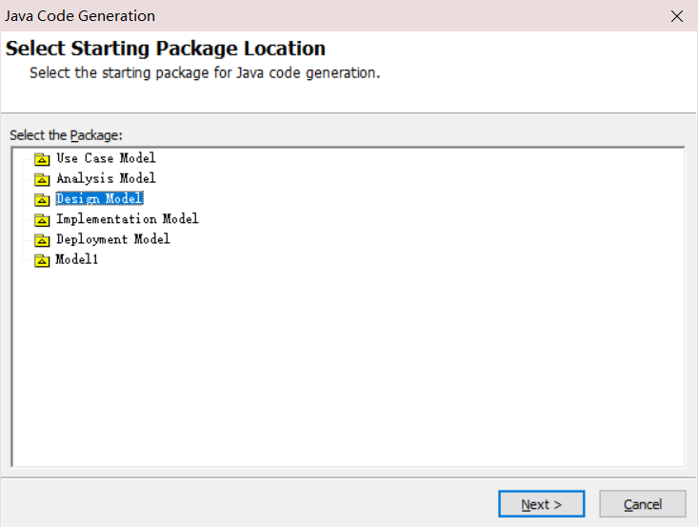
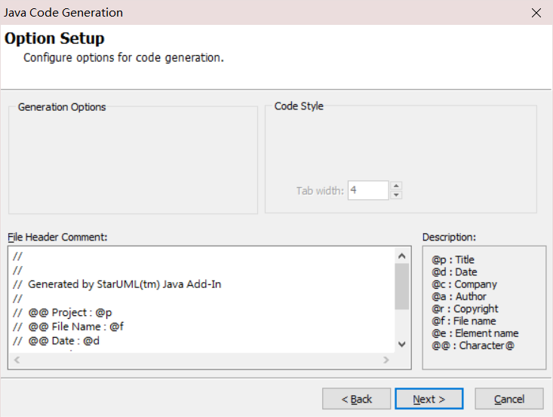
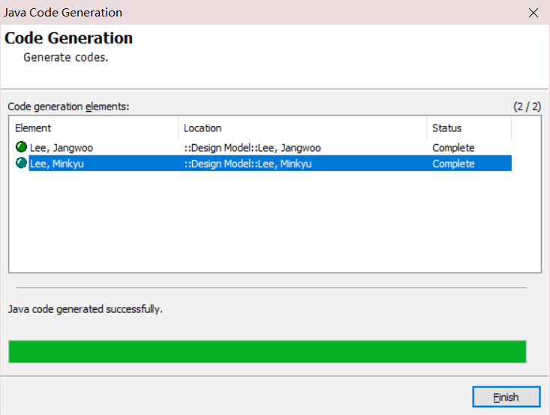
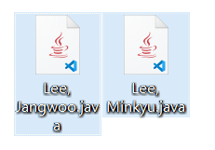
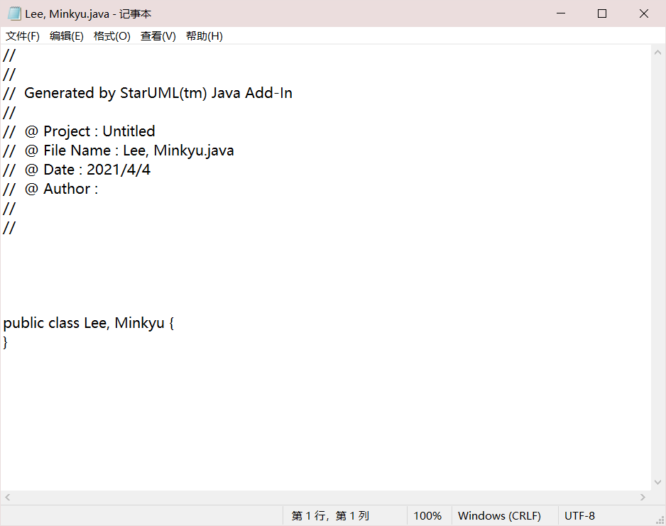
双向工程
正向工程
指从模型直接产生一个代码框架，这将为程序员节约很多编写类、属性、方法代码的琐碎工作时间。该框架使开发人员思路更清晰。
选择Tools->Java->Generate Code…
选择文件路径
代码生成
生成成功

Slide 8
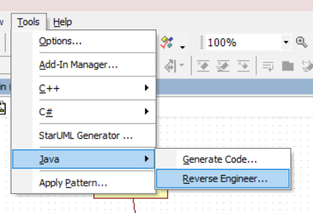
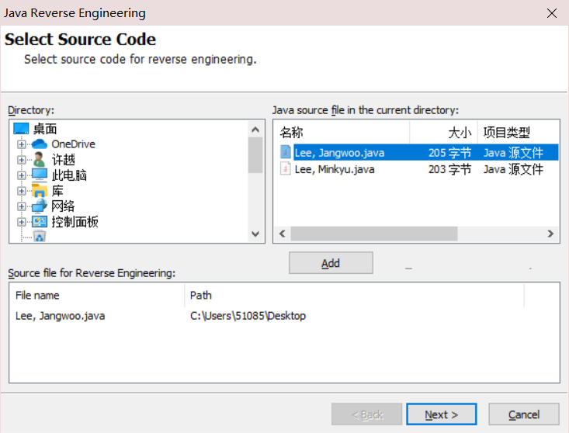
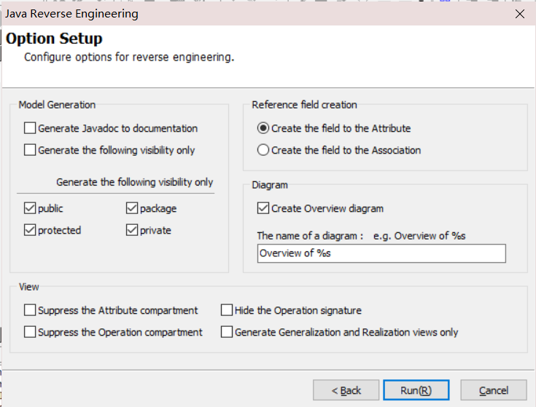
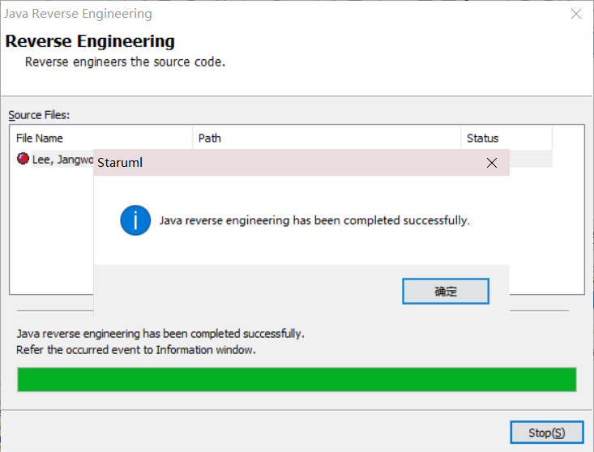
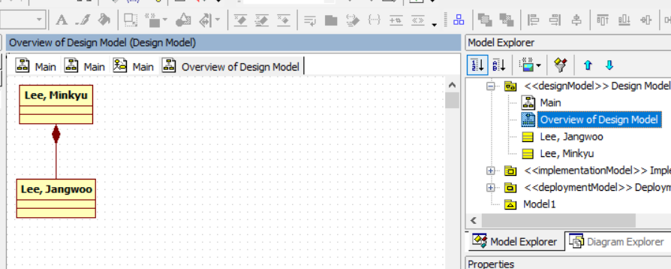
双向工程
逆向工程
是分析Java代码，然后将其转换到模型的过程。当从现有的代码生成图表，或者修改了生成的代码，并且想在图表中反应出来时，就要启用逆向工程了。
选择Tools->Java->Reverse Engineer
选择源代码
属性设置
生成成功

